Slide 1
Аналитика и статистика олимпиады школьников «Наноэлектроника»
ГОСКОРПОРАЦИЯ «РОСАТОМ»
НАЦИОНАЛЬНЫЙ ИССЛЕДОВАТЕЛЬСКИЙ
ЯДЕРНЫЙ УНИВЕРСИТЕТ «МИФИ»
Москва 2010г.

Slide 2
В олимпиаде «Наноэлектроника» в 2010г.
приняли участие

Slide 3
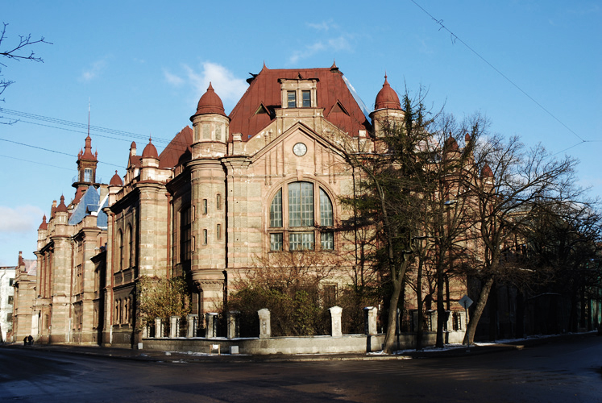
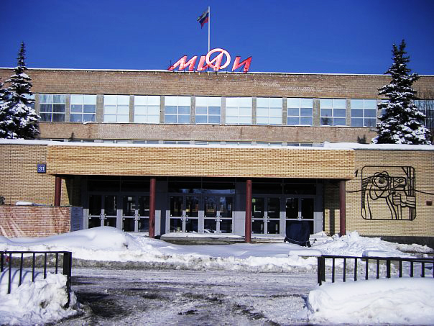
В 2010 году олимпиада прошла совместно с
ГУ ЛЭТИ (Санкт-Петербург)
В Санкт-Петербурге приняли участие
161 человек
В Москве приняли участие
132 человека

Slide 4
заочный этап
Максимально за реферат можно было получить 20 баллов
Самые популярные темы

Slide 5
очный этап
Максимально за этот этап можно было получить 20 баллов
Состоял из
Задание 1. 5 тестовых вопросов
Задание 2. 3 вопроса, требующих краткого ответа
Задание 3. 3 вопроса, требующих развернутого ответа

Slide 6
очный этап
Интересно, что
В задании 1 большинство ответило только на 3 вопроса
В задании 2 большинство решило только первую или одну из задач
В задании 3 последнюю задачу не решил никто

Slide 7
География олимпиады

Slide 8
Школы Москвы
Старшеклассники из 39 школ Москвы приняли участие в олимпиаде

Slide 9
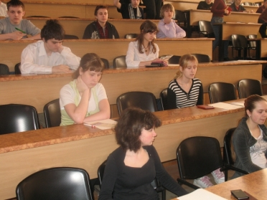
Количество участников в сравнении с 2009 годом
2009г. 2010г.

Slide 10
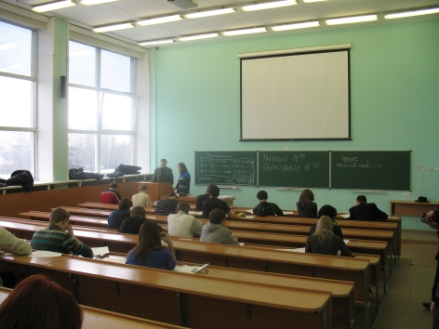
приняли участие/победили

Slide 11
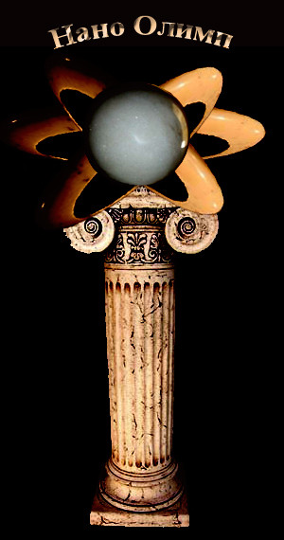
Итоги 2010г.
Приняли участие/призеры/победили
До олимпиады «Росатом» допущены 60 человек

